Slide 1
Путешествие по странам мира
Познавательно-творческий проект
в подготовительной группе
Выполнили: Алексеева И.Г.
Ильина А.Б.

Slide 2
Актуальность:
Приобщить детей к культуре, обычаям, традициям, литературе народов разных стран и конечно же толерантности. Проблему толерантности можно отнести к воспитательной проблеме. Проблема культуры общения — одна из самых острых в детском саду, да и в обществе в целом. Прекрасно понимая, что мы все разные и что надо воспринимать другого человека таким, какой он есть, мы не всегда ведем себя корректно и адекватно. Важно быть терпимым по отношению друг к другу.

Slide 3
Проблема
недостаточные представления детей, о странах мира, государственных символах о традициях и культуре народа разных стран.

Slide 4
Вид проекта: познавательно-творческий.
Тип проекта: средней продолжительности (ноябрь, декабрь, январь, февраль)
Участники: педагог, музыкальный руководитель, дети старшего дошкольного возраста, родители.
Возраст детей: 5-6 лет.
Цель:воспитание чувства толерантности у детей старшего дошкольного возраста. Развитие познавательной активности старших дошкольников в процессе формирования географических представлений.

Slide 5
Задачи:
1. Дать представления о разных странах мира.
2. Познакомить с культурой, достопримечательностями, национальной кухней этих стран.
3. Осуществить работу по толерантному воспитанию дошкольников.
4. Воспитывать любовь к людям другой нации.
5. Обогащать и развивать словарный запас детей.
6. Проводить работу с родителями, привлекая их к толерантному воспитанию в семье, в изготовлении ЛЭП-буков.

Slide 6
Ожидаемые результаты:
к концу проекта ребенок будет знать и понимать: что кроме России есть и другие страны;
иметь представления о флаге, гербе нескольких стран;
иметь представления об увлечениях народов разных стран;
что растительный и животный мир в каждой стране разнообразен и имеет свои особенности;
понимать сходство и различия разных стран;
иметь элементарные навыки работы с картой и глобусом.

Slide 7
Этапы реализации проекта
Подготовительный этап:
Подбор методического материала, художественной литературы, иллюстративного материала по данной теме;
Совершенствование развивающей среды, создание новых пособий;
Составление плана реализации проекта;
Определение направлений, объектов и методов исследования;
Предварительная работа с детьми и их родителями.

Slide 8
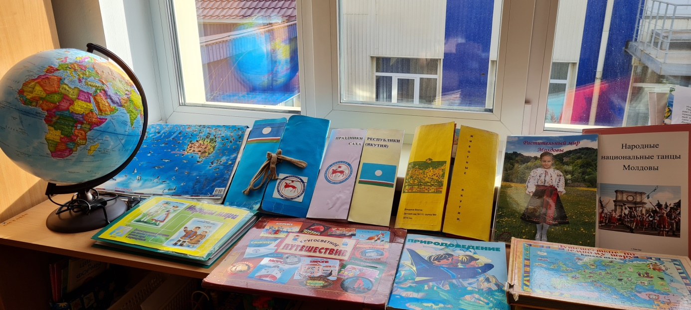
Центр «Мы познаем мир»
В игровой создали центр «Мы познаем мир», пополнили глобусом, картой мира, наглядностями народы мира, книги иллюстрации, книгу-пазл.

Slide 9
Практический этап:
Работа с родителями: Для создания иллюстративного материала по теме, нам понадобилась помощь родителей, мы дали задание детям вместе с родителями изготовить ЛЭП-бук про выбранную страну, так, чтобы мы познакомились с флагом, гербом, национальным костюмом, национальной кухней, национальным музыкальным инструментом, животным и растительным миром данной страны, всем тем чем она богата.

Slide 10
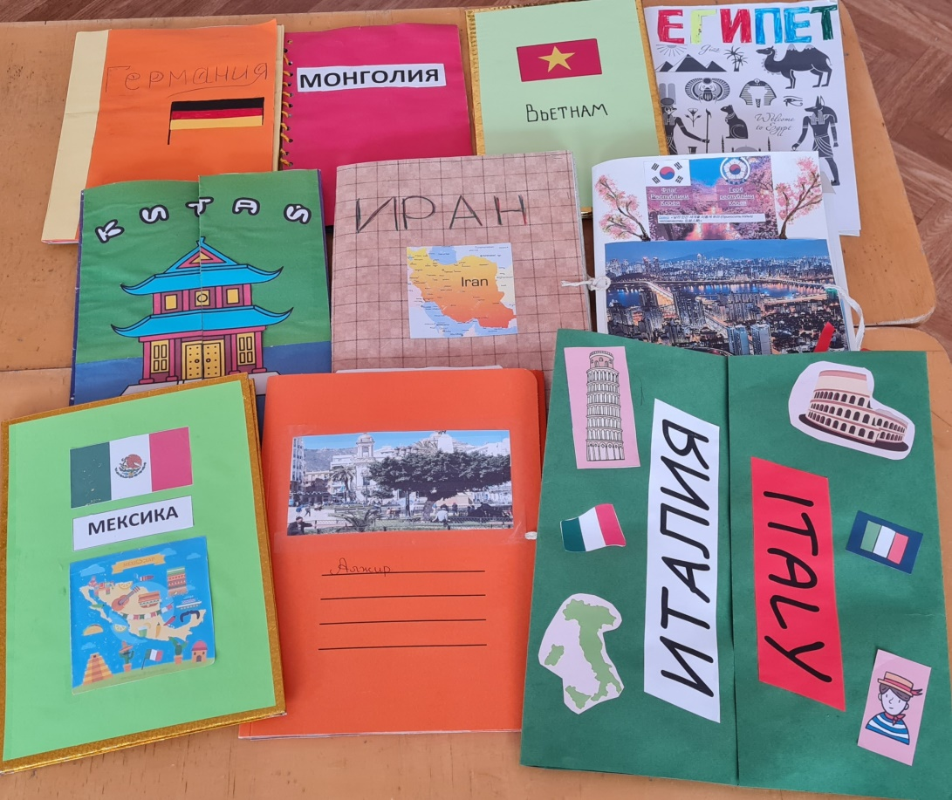
ЛЭП-буки
Дети рассказывали о странах, про которые изготовили ЛЭП-буки.

Slide 11
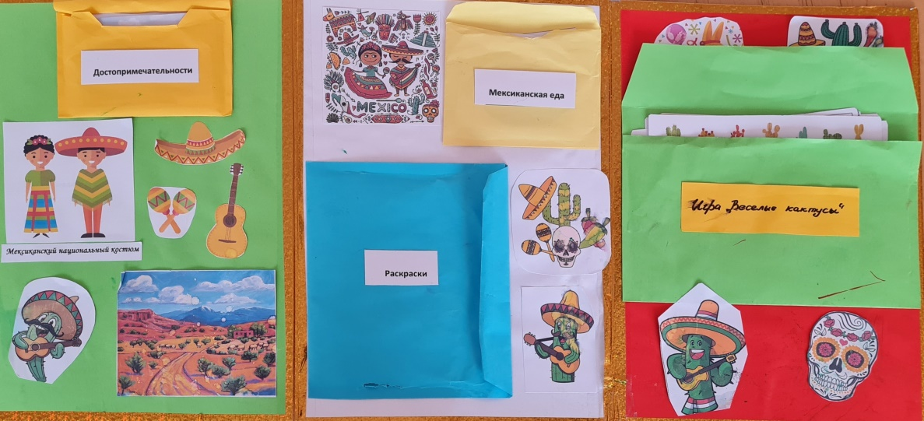
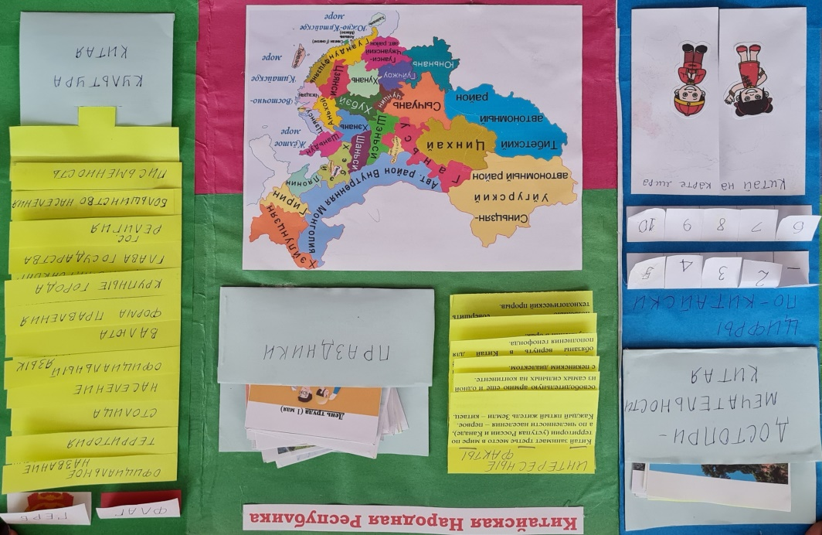

Slide 12
Промежуточные результаты реализации проекта
Дети познакомились с мелодиями и их мотивами, познакомились с оригинальностью танцев в любой культуре.
Появились представления о разных странах мира, культуре, достопримечательностях, национальной кухне разных стран.
Приобрели первичные навыки работы с картой и глобусом

